Slide 1
Notes:
（RFID）标签由于其成本低，缺少电池且体积小，近十年来在许多场景都进行应用，包括定位，手势传感和触摸传感等。然而，这些系统今天都没有被广泛使用。论文对此提出一个假设：即使RF环境或标签的几何形状发生很小的变化（例如，标签的方向或挠度发生变化），这些系统的精度仍无法满足应用要求。本文使用理论分析和实际实验来检验该假设

Slide 2
Beyond identification function in industry, RFID-sensing systems are proposed in research

Slide 3
RF sensing system

Slide 5
Why none of these systems are in widespread use today?

Slide 6
We hypothesize: RFID-based sensing is not robust to variations in the RF environment or tag geometry

Slide 7

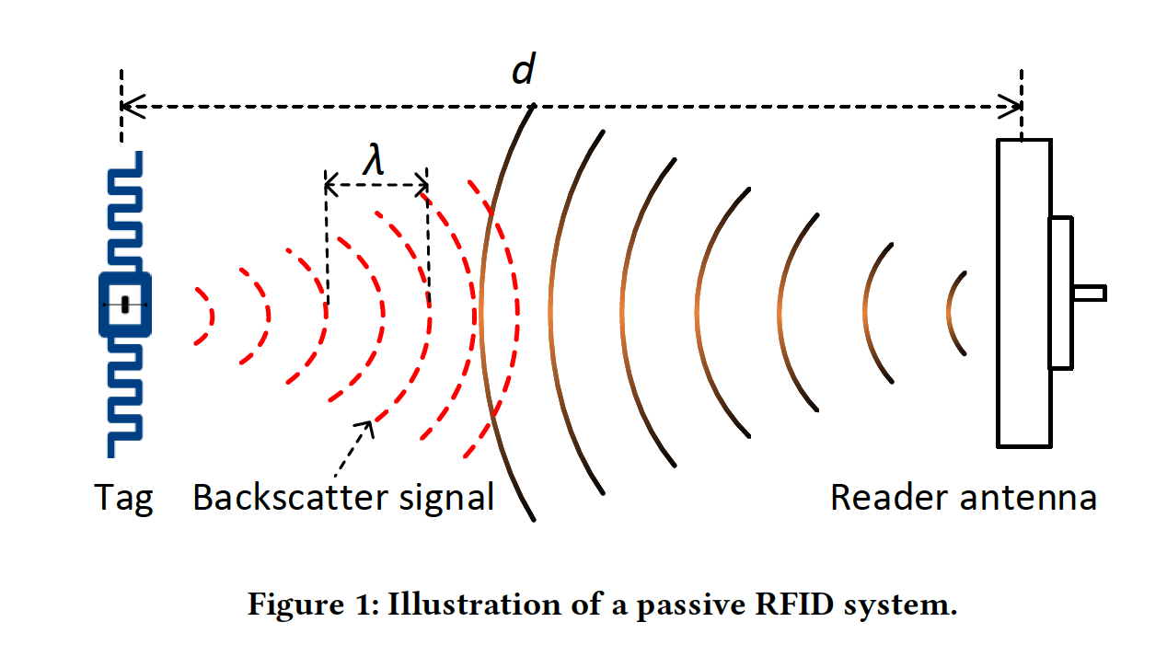
BACKGROUND
Notes:
RFID工作原理：阅读器发送RF信号作为查询。标签使用此查询启动并使用其ID进行响应。由于无源标签没有电池，因此RFID阅读器使用定向天线来集中其功率并扩大其读取范围。

Slide 8
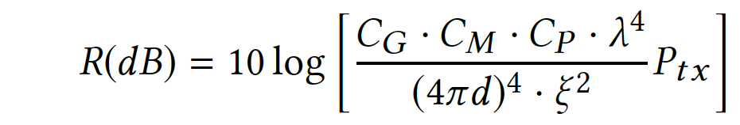
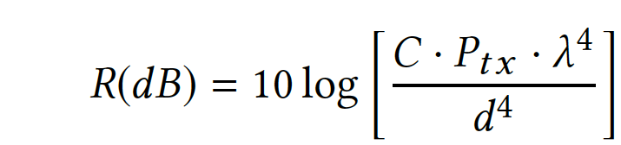
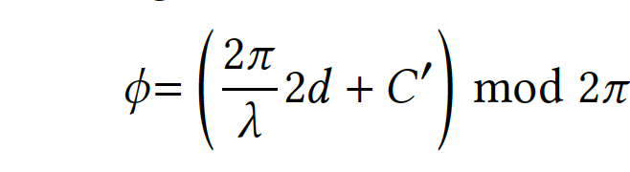
BACKGROUND
RSS：Received Signal Strength
RSP：Received Signal Phase
Notes:
RSS是RFID读取器接收的标签信号的力量；论文使用Griffin等人介绍的单点反向散射链路预算以dB为单位对RSS读数R进行建模。
d是标签与阅读器天线之间的距离； λ是RFID信号的波长； Ptx是阅读器的传输功率； CG是一个常数，与阅读器和标签的天线增益有关。 CM是调制因子，对于给定的阅读器来说是一个常数； CP与标签和阅读器之间的极化不匹配有关； ξ是与​​环境有关的路径损耗因子。对于给定的环境和部署设置，CP和ξ也是恒定的。
d是标签和阅读器天线之间的距离，λ是信号的波长，C'是一个常数，表示标签和阅读器天线的硬件引入的附加相位偏移。

Slide 9
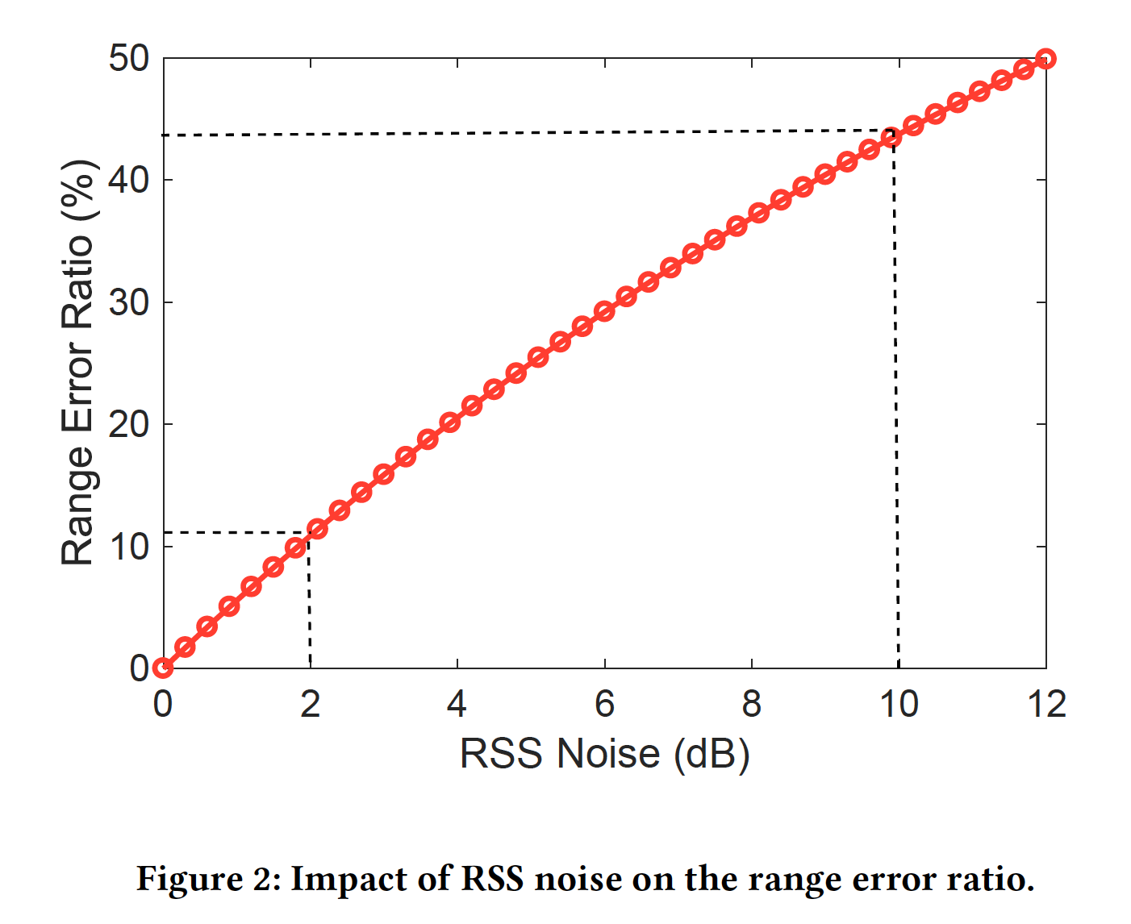
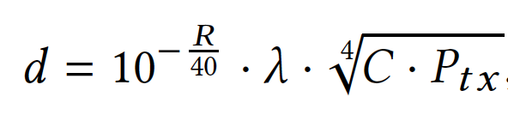
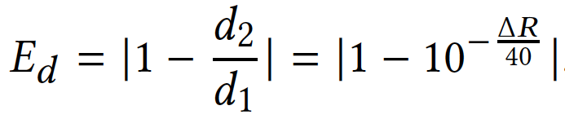
Resilience to RSS and Phase Variations
RSS-based Range Estimation
Notes:
Resilience:弹性
基于RSS的范围估计：范围模型使用标签的RSS测量值来估算标签与阅读器之间的距离。
对于给定的环境和部署设置，可以基于方程式估计标签到阅读器的距离d
Ed是测量值与标准值的误差；d1和d2分别是使用真实RSS测量（R1）和噪声RSS测量（R2）估算的距离，并且ΔR= | R2-R1 | 是RSS噪声。 公式（5）表示Ed与阅读器的传输功率，信道频率（即波长）和天线属性无关。
范围误差率与RSS噪声之间的关系。 可以看出，2 dB和10 dB的RSS噪声水平将分别导致〜11％和〜44％的距离误差。 请注意，RFID标签的常见读取范围约为10 m。 也就是说，2 dB或10 dB RSS噪声水平的距离误差分别为〜1.1 m或〜4.4 m

Slide 10
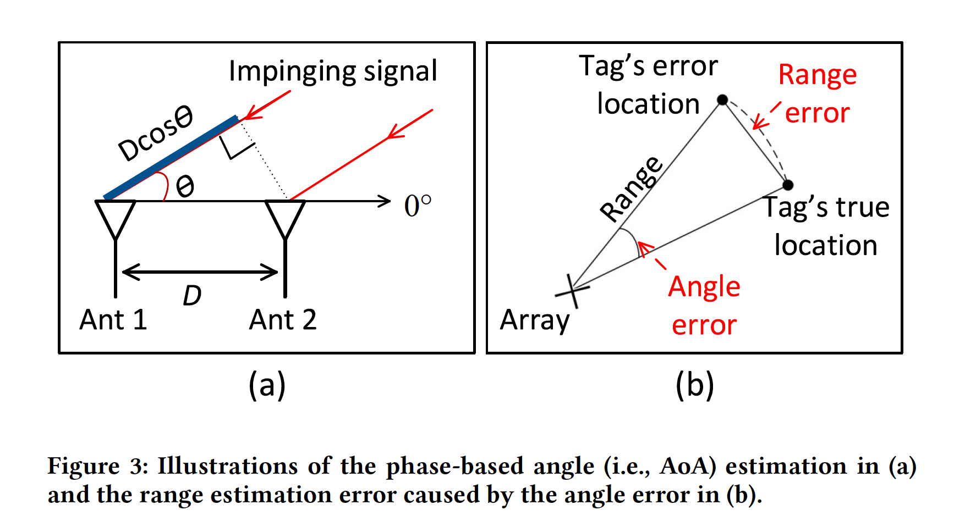
Resilience to RSS and Phase Variations
Phase-based Angle Estimation Model
Notes:
AoA：到达角

Slide 11
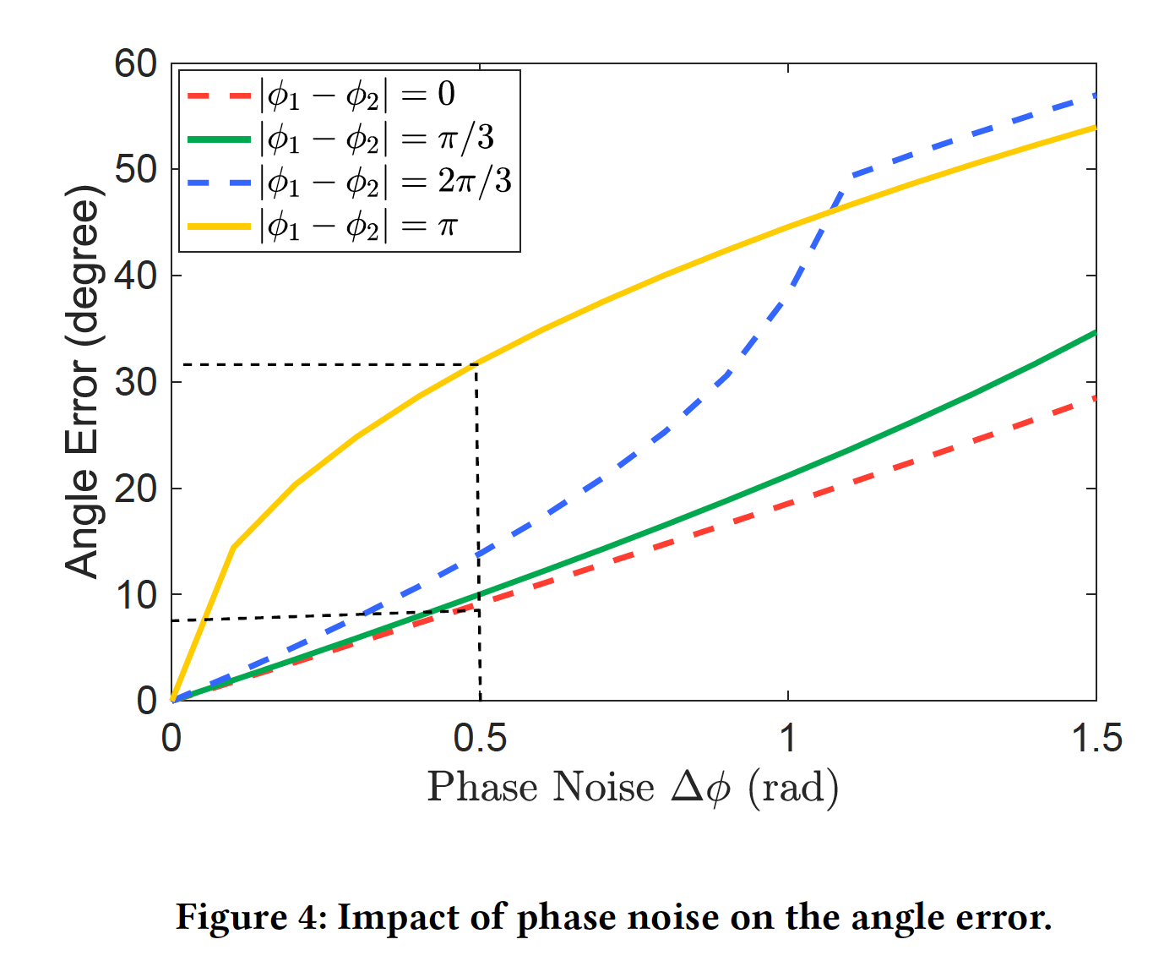
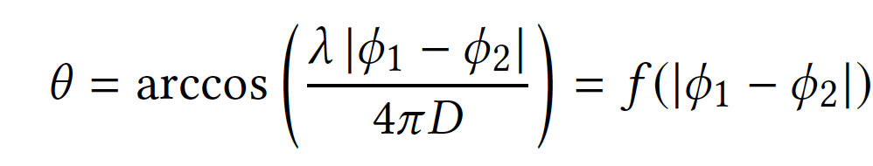
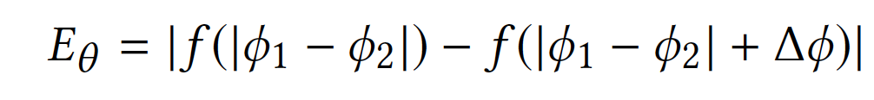
Resilience to RSS and Phase Variations
Notes:
ϕ1和ϕ2是在两个天线上测量的标签信号的相位，λ是波长，D（<λ/ 4）是两个天线之间的距离。考虑到差分相位测量| ϕ1-ϕ2 |中的相位噪声Δϕ
图4显示了在| ϕ1-ϕ2 |的不同值下，相位噪声对AoA误差的影响。可以看出，即使是0.5弧度的相位噪声水平也会导致9-32°的AoA误差。如此大的AoA错误会导致严重的定位错误。例如，当标签和天线阵列之间的距离为5 m（d = 5）时，0.5弧度的相位噪声水平可能会导致〜d·Eθ= 0.8-2.8 m的距离（或范围）误差，如图3（b）所示。

Slide 12
How robust are RSS and phase in reality?

Slide 14
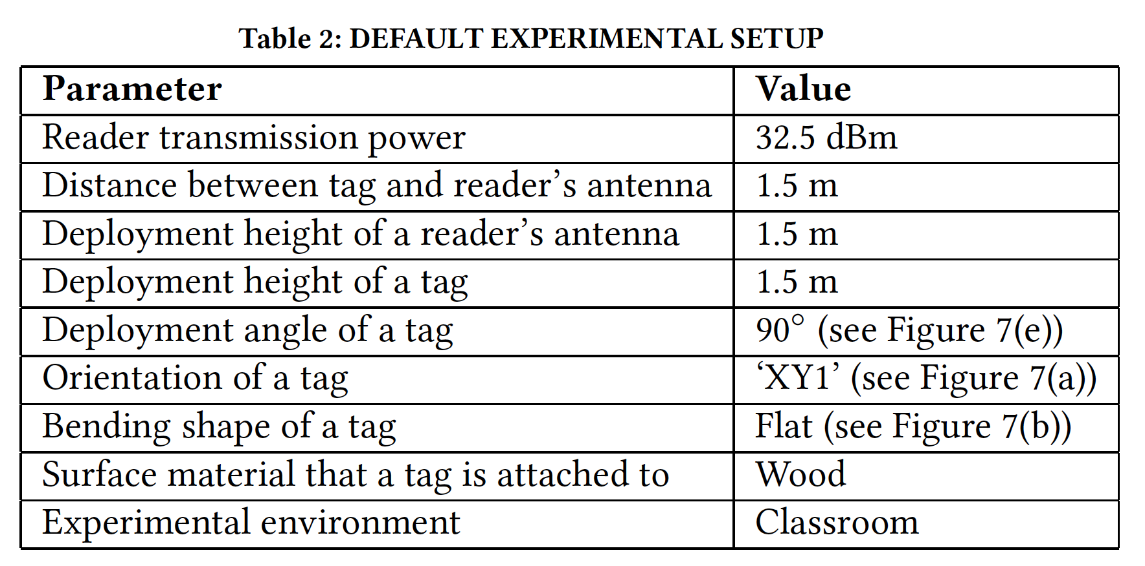
Robustness of Phase and RSS
impact of six parameters:
(1) Orientation,
(2) Bending or flexing,
(3) Surface material that a tag is attached to,
(4) Deployment angle, i.e., where the tag is in the antenna’s beam (see Figure 7(e)),
(5) Small movements.
(6) Environment
Notes:
5种不同的标签；table2:默认参数

Slide 15
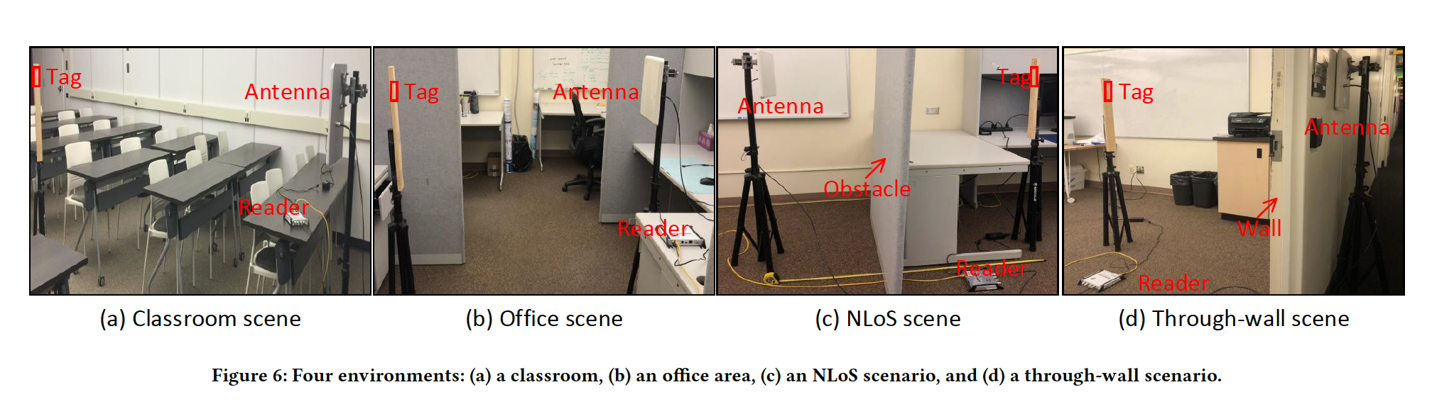
Impact of the Environment
Notes:
不同环境的RSS和phase

Slide 16
Notes:
这些结果表明，由于绝对相位和差分相位以及RSS读数的巨大变化，即使在与部署环境变化相同的标签方向上，现有的基于RFID的应用系统也可能无法保证准确性。

Slide 17
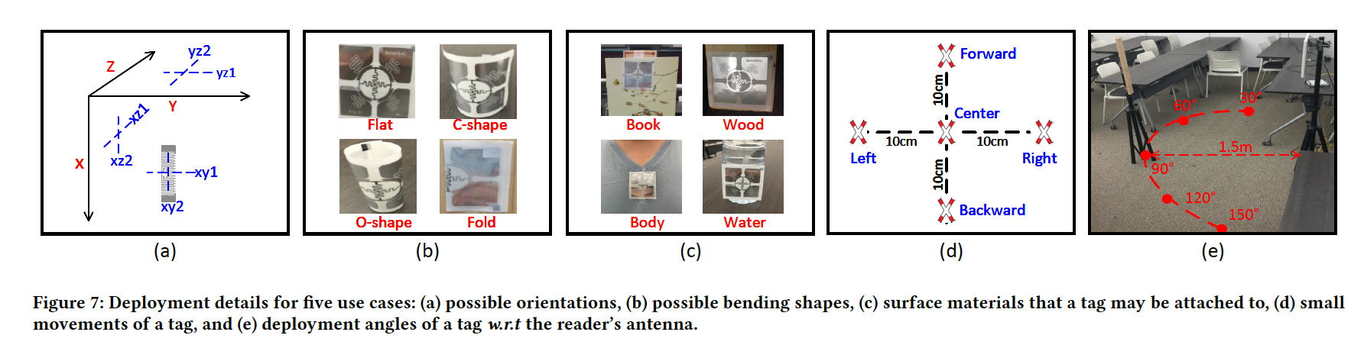
Impact of Tag Orientation

Slide 18
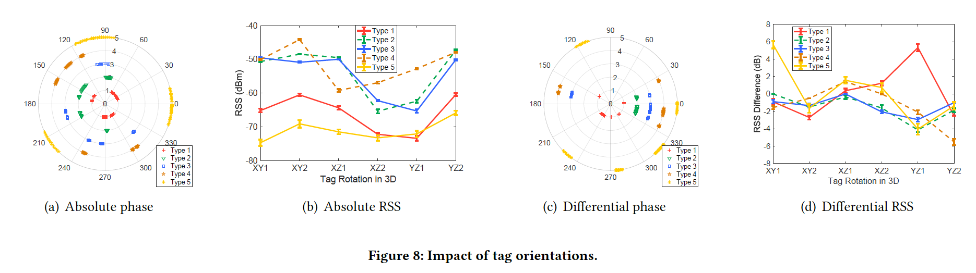
Impact of Tag Orientation

Slide 19
Impact of Tag Bending Shape

Slide 20
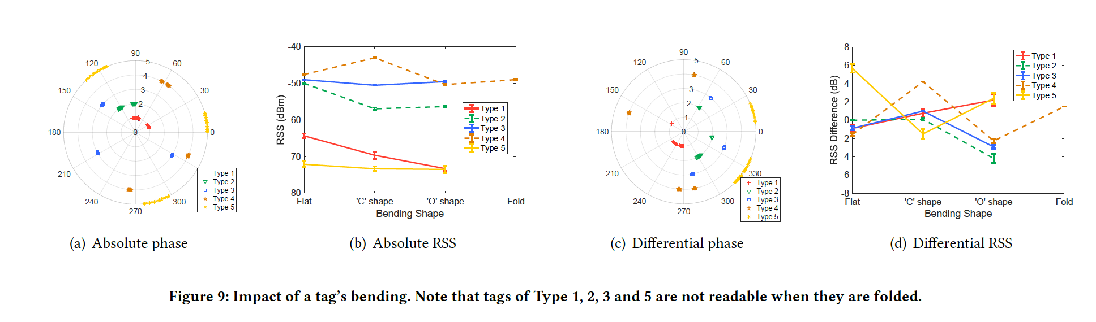
Impact of Tag Bending Shape

Slide 21
Impact of Surface Material

Slide 22
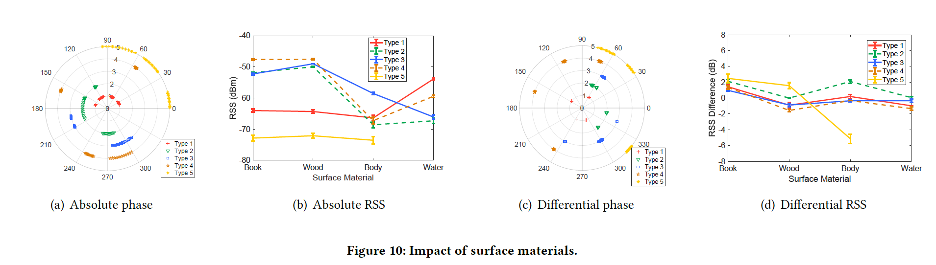
Impact of Surface Material

Slide 23
Impact of Small Movements

Slide 24
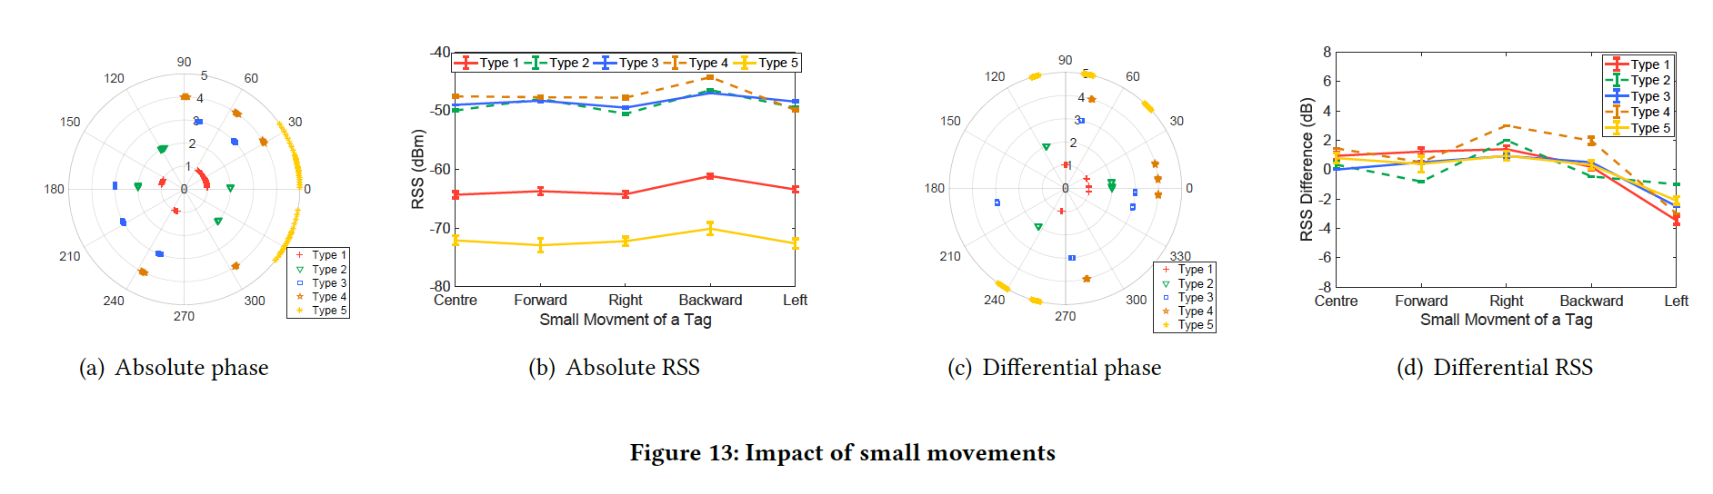
Impact of Small Movements

Slide 25
Impact of Deployment Angle

Slide 26
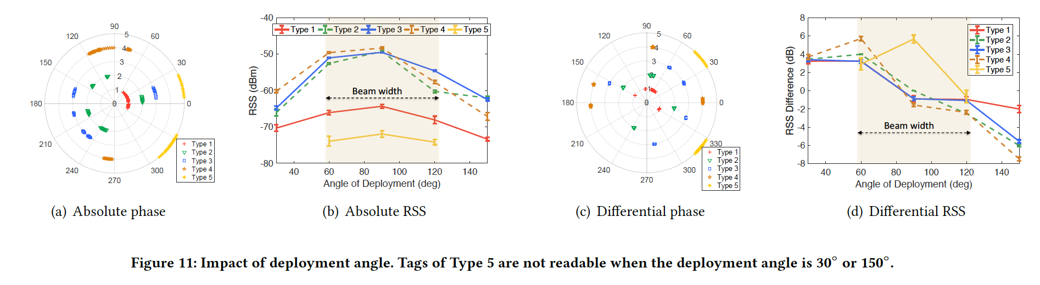
Impact of Deployment Angle

Slide 27
Observation
Variations in absolute and differential values of both phase and RSS readings for a fixed setup and environment are relatively small.
The absolute and differential values of both phase and RSS readings of RFID tags can vary significantly when tag geometry and environmental conditions change.
Notes:
1. 在固定设置和环境下，相位和RSS读数的绝对值和差分值的变化相对较小：即，在大多数情况下，误差线很小。这确认了过去基于RFID的应用程序的开发人员所报告的高精度，但是仅当标签的几何形状和RF环境受到严格控制时才如此。我们的结果表明，这种可重复性并不意味着在实践中这些应用程序具有鲁棒性。
2. 当标签的几何形状和环境条件发生变化时，RFID标签的相位和RSS读数的绝对值和差分值都会发生很大变化。在大多数情况下，相位和RSS读数的绝对值和差分值的变化远大于3.2节中讨论的0.5弧度和2 dB的噪声水平。这意味着当射频环境和参数（例如标签方向，标签阅读器角度或确切的部署高度）发生变化时，大多数现有的基于RFID的系统将无法满足应用需求。这验证了我们的研究假设。

Slide 28
Discussion
Choosing Appropriate Signal Parameters
Choosing Appropriate Tag Types

Slide 30
Conclusion
1. High accuracy reported by past studies is repeatable, but only when the tag geometry and RF environment are tightly controlled.
2. We should start thinking about how to develop Robust RFID-based sensing systems, instead of improving their accuracy.

Slide 31
Inspiration
1. more than one tag->robustness
Tagbeat(Mobicom16)->Tagtwin(INFOCOM18)
2. some applications where the accuracy is not very important.
“Human object estimation via backscattered radio frequency signal”(INFOCOM15)

Slide 32
THANKS Q&A

